Slide 1
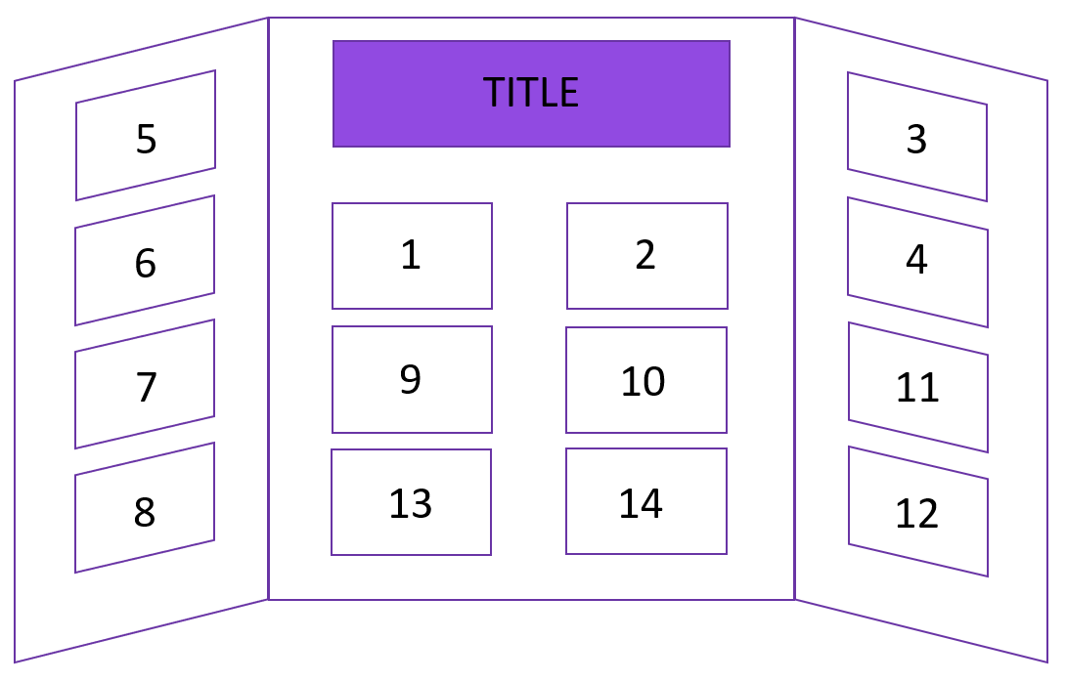
[Supprime cette diapositive quand tu as terminé]
Titre
Les panneaux de présentation pliables font généralement 36 pouces de haut par 48 pouces de large, avec deux panneaux de 12 pouces sur les côtés et un panneau central de 24 pouces. Tu peux y placer 14 feuilles de papier 8,5”x11”, en plus de ton titre.
Voici juste une suggestion pour organiser ton affiche – elle n’a pas besoin de ressembler à ça ! Nous te recommandons fortement de mettre ton message clé (1) et ton image principale (2) en grand sur le panneau central, mais le reste, c’est toi qui décides ! Change les couleurs, les images de fond des diapositives suivantes et fais en sorte que ce projet te ressemble !

Slide 2
Grande déclaration à emporter (1)
Enseigner aux gens quelque chose de cool tu as appris en
5 secondes pendant qu'ils passent.
(Ceci est différent du titre de votre projet.)

Slide 3
Image principale (2)
Utilise ici une grande image qui illustre ce que tu as fait dans ton projet.

Slide 4
Pourquoi? (3)
Raconte-nous ton histoire!
200 mots, plus des images

Slide 5
Pourquoi?(4)
Poursuis ton histoire.

Slide 6
Comment? (5)
Comment as-tu réalisé ton expérience ou mis en œuvre ta solution?
300 mots, plus des images

Slide 7
Comment? (6)
Poursuis en expliquant comment tu as réalisé ton expérience ou développé ta solution.

Slide 8
Comment? (7)
Poursuis en expliquant comment tu as réalisé ton expérience ou développé ta solution.

Slide 9
Comment? (8)
Poursuis en expliquant comment tu as réalisé ton expérience ou développé ta solution.

Slide 10
Quoi? (9)
Parle-nous de tes résultats. Qu’as-tu trouvé?
300 mots, plus des images

Slide 11
Quoi? (10)
Continue à partager tes résultats. Qu’as-tu trouvé?

Slide 12
Et alors? (11)
Souligne l’importance et la pertinence de tes résultats
200 mots, plus des images

Slide 13
Et alors? (12)
Poursuis en expliquant pourquoi tes résultats sont importants et ce qu'ils signifient.

Slide 14
En suite? (13)
Dis-nous comment tu pourrais continuer d’élaborer ton projet.
100 mots, plus des images

Slide 15
Remerciments et références (13)
Dis-nous qui t’a aidé à réaliser certaines parties de ton projet ! Parle-nous de tes sources d’idées, de tes sources d’information et tes images !
Tu peux utiliser une très petite police sur cette diapositive – cette information est importante, mais n’a pas besoin de prendre beaucoup de place. Tu pourrais aussi utiliser cette diapositive pour autre chose et mettre tes remerciements et références au bas de ton affichage.

